Slide 1
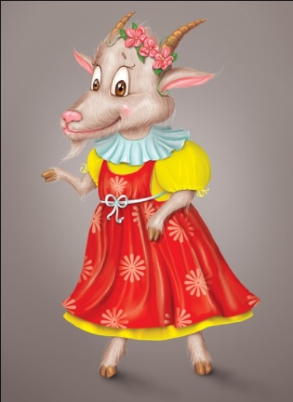
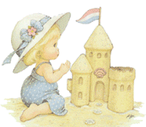
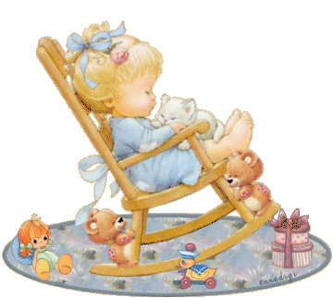
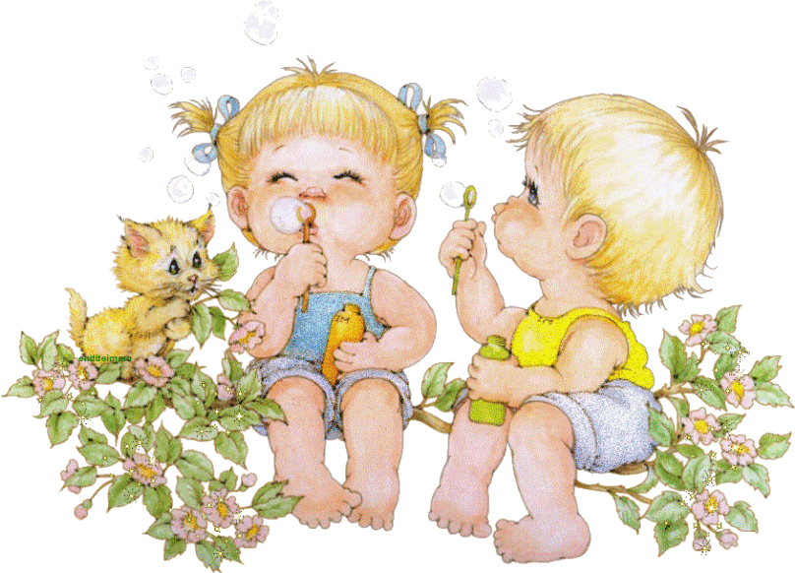
Потешки во время игр
и организованной
деятельности
Петушок, петушок,
Золотой гребешок,
Ты подай голосок
Через темный лесок.
Через лес,
За реку
Покричи:
- Ку-ка-ре-ку!
Идет коза рогатая, за малыми ребятами,
Ножками топ-топ Глазками хлоп-хлоп.
Кто каши не ест, Кто молока не пьет,
Того забодаю, забодаю!
На лошадке ехали, в огород заехали
Гоп-гоп-гоп! Гоп-гоп-гоп!
На машине ехали, до угла доехали.
Би-би-би! Би-би-би!
Паровозом ехали, до горы доехали.
У-у!
Носик, носик, лобик, Щечки, подбородок. Ушки, глазки, Мишенькины сказки

Slide 2
Темы консультаций
для родителей
«Что такое фольклор?»
«Роль фольклора в формировании бережного отношения к природе у детей дошкольного возраста»
«Роль потешки в речевом развитии младших дошкольников»
«Поём вместе с детьми»
«Просыпаемся и засыпаем с потешками»
«Утешалки и Уговорушки» и т.п.

Slide 3
Рекомендованная литература:
1.Л.Н.Елисеева Хрестоматия для маленьких
2.О.Л.Князева,М.Д.Маханева
Приобщение детей к истокам русской народной культуры
3.Ю.Г.Круглов Русское народное поэтическое творчество

